Slide 1
八年级上册
2.1 图形的轴对称
WWW.PPT818.COM

Slide 2
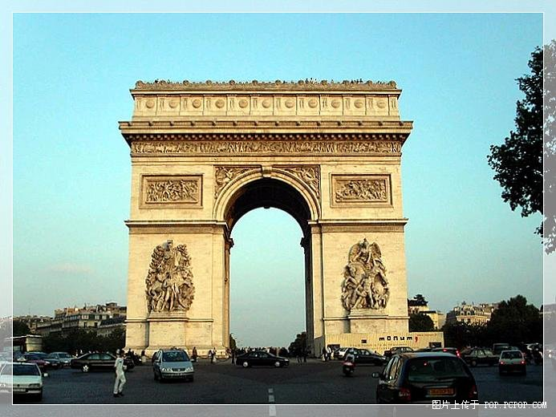

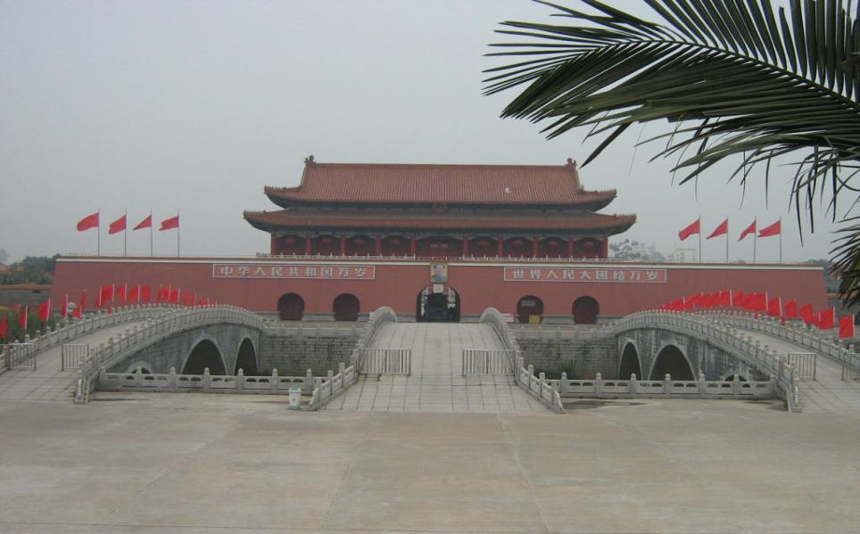

它 们 有 什 么 共 同 特 征 ？

Slide 3


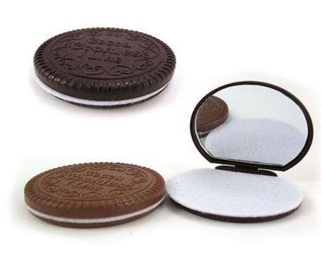

在我们的生活中,对称现象无处不在

Slide 4







一、轴对称图形
轴对称图形
1、概念：
m
如果一个图形沿着一条直线对
折，两侧的图形能够完全重合，这
个图形就是轴对称图形。
折痕所在的这条直线叫做对称轴。
对称轴
对 称 轴 是 直 线 ！！！

Slide 5
轴对称图形
m
轴对称图形是指一类具有特殊性质的图形
一个图形的一部分，以某一条直线为对称轴，经过轴对称能与图形的另一部分重合，这样的图形叫做轴对称图形。
每个轴对称图形都被它的对称轴分成轴对称的两部分

Slide 6
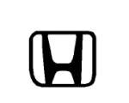





2、生活中的例子

Slide 7
3.下面哪些是轴对称图形，如果是的，请说出有几条对称轴，并进行归类：
一般等腰三角形
一般长方形
一般平行四边形
等腰梯形
一般梯形
等边三角形
一般三角形
圆
正方形

Slide 8
4、问题：轴对称图形一定只有一条对称轴吗？
图形
对称轴
条数
图形
对称轴
条数
长方形
2条
等腰三角形
1条
正方形
4条
等边三角形
3条
圆
（五角星）
无数条
角
（线段）
1条
结论：有些轴对称图形的对称轴只有一条，但有的轴对称图形的对称轴却不止一条，有的轴对称图形的对称轴甚至有无数条。

Slide 9
归类
一条对称轴
等腰梯形
一般等腰三角形
两条对称轴
一般长方形
三条对称轴
等边三角形
四条对称轴
正方形
无数条对称轴
圆

Slide 10

实验与探究
如图，在纸上画出 与一条直线 ，你能以直线 为折痕，通过折叠，得到一个与 全等的三角形吗？试一试。
（1）把 沿着直线 折叠。
然后在 的顶点A,B,C
处用大头针各扎出一个小孔。
l
把与点A,B,C对应的小孔分别记作 .连接 便得到
A
A′
B
B′
C
C′

Slide 11
实验与探究
如图，在纸上画出 与一条直线 ，你能以直线 为折痕，通过折叠，得到一个与 全等的三角形吗？试一试。
(1)把 沿着直线 折叠。
然后在 的顶点A,B,C
处用大头针各扎出一个小孔。
l
把与点A,B,C对应的小孔分别记作 .连接 便得到
A
A′
B
B′
(2)你发现 与 全等吗？为什么？
C
C′

Slide 12
1、轴对称
把一个图形沿某条直线折叠后，得到另一个与
它全等的图形，图形的这种变化叫做轴对称。
这条直线叫做对称轴。
轴对称是图形的‘一种全等变化’
l
A
A′
图形的形状和大小都不会发生改变
B
B′
对 称 轴 是 直 线!!
C
C′

Slide 13
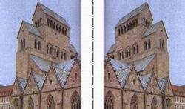
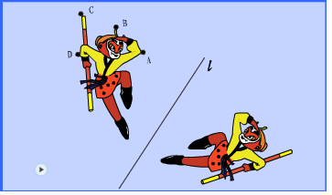

（3）观察下图中的两个图案，把其中一个图案以直线l为对称轴，经过轴对称后，能与另一个图案重合吗？
吉
吉

Slide 14
3、两个图形关于某条直线成轴对称
吉
吉
两个全等图形相对于一条给定直线的位置关系
一个图形以某一条直线为对称轴，经过轴对
称后，能够与另一个图形重合，就说这两个
图形关于这条直线成轴对称。
重合的点叫做对应点。
特别地，如果两个点关于一条直线成轴对称，其中一个点叫做另一个点关于这条直线的对称点。

Slide 15
例1 如图， 与 关于直线l成轴对称。如果
∴△ABC≌△DEF
A
D
B
E
C
F

Slide 16
4、区别与联系
例：
轴对称
轴对称图形
区
别
图形
两个图形之间的对称关系
一个图形自身的对称特征
对称点位置
在两个图形上
至少一条
对称轴条数
一条
在同一个图形上
联系
1.都沿某直线翻折后能够互相重合;
2.它们可以互相转化；如果把轴对称的两个图形看作一个整体，那么它就是一个轴对称图形；如果把轴对称图形沿对称轴分成两个部分，那么两个部分就是关于这条对称轴成轴对称。

Slide 17


三、练习题
1、
猜字游戏
在艺术字中,有些汉字是轴对称的，你能猜一猜下列是哪些字的一半吗？

Slide 18



2.下面的图形是轴对称图形吗?如果是,你能指出它的对称轴吗?
是
是
不是
不是
是

Slide 19
C
3、下列图形中，不是轴对称图形的是（ ）
A 角 B 线段
C 任两边都不相等的三角形 D 等边三角形
4、下列图形中，只有一条对称轴的是（ ）
C
C
D
A
B

Slide 20
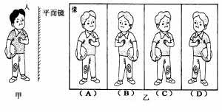
哪一面镜子里是他的像？
5、练练你的眼力

Slide 21

课堂小结
思考：什么叫轴对称图形？
怎样判断轴对称图形？
什么叫对称轴？
什么叫两个图形成轴对称及其对称轴, 对称点？
轴对称与轴对称图形的区别与联系。

